Slide 1
БЛОК-СХЕМА ПРЕДОСТАВЛЕНИЯ
ГОСУДАРСТВЕННОЙ УСЛУГИ
Заявитель
Проверка полноты сведений и наличия всех документов
Заявление о выдаче лицензии на приобретения оружия
Подтверждена полнота сведений в заявлении, предоставлены все необходимые документы
Прием документов по описи, выдача заявителю одного экземпляра описи и талона-уведомления
ДА
НЕТ
Возврат заявления и документов с указанием причин
Регистрация заявления, внесение сведений в АИПС «Оружие-МВД»
Проверка полноты и достоверности сведений и возможности выполнения требований по сохранности оружия
Выявлены препятствия для выдачи лицензии
ДА
Уведомление заявителя об уплате единовременного сбора
Утверждение решения о выдаче лицензии на оружие
НЕТ
Утверждение заключения об отказе выдачи лицензии
Оформление и подписание лицензии на оружие
Внесение сведений об оформленной лицензии в книгу регистрации заявлений и выдачи лицензий и в АИПС «Оружие-МВД»
Выдача лицензии на оружие
ДА
Заявителем предоставлен документ с правильными реквизитами об уплате единовременного сбора
Заявителю предлагается предоставить документ с правильными реквизитами об оплате единовременного сбора
НЕТ

Slide 2
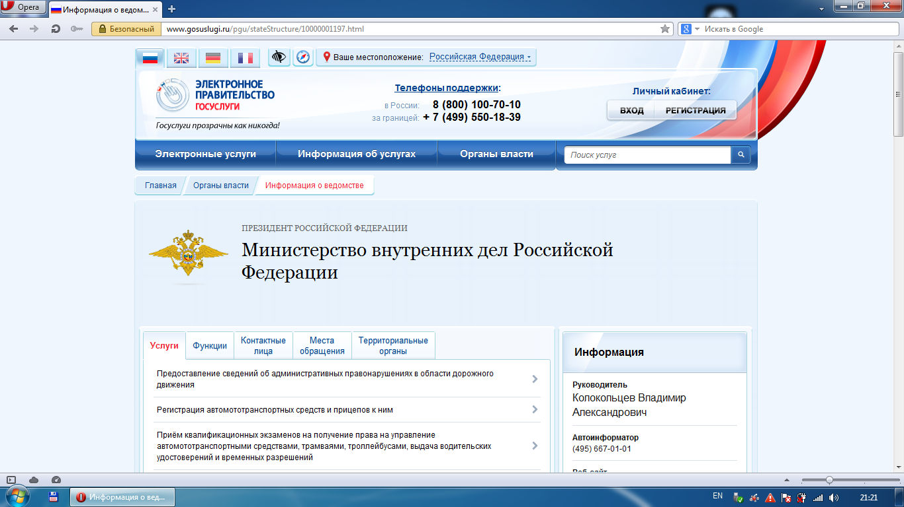
«Электронное МВД»
С 1 октября 2011 года в рамках реализации требований Федерального закона от 27 июля 2010 г. № 210-ФЗ «Об организации предоставления государственных и муниципальных услуг» МВД России приступило к предоставлению государственных услуг и функций в упрощенном порядке.
В настоящее время гражданину для получения государственной услуги от МВД России требуется предъявить минимальное количество документов, как правило, имеющихся у него на руках. Большая часть сведений и документов запрашивается через систему межведомственного электронного взаимодействия в федеральных органах исполнительной власти, где она имеется.
Граждане, имеющие доступ к сети интернет, могут воспользоваться всеми преимуществами быстрого и бесконтактного документооборота и получить необходимые услуги без потери времени и качества. Зарегистрировавшись один раз на сайте www.gosuslugi.ru, Вы получите доступ ко всем услугам портала, в том числе и тем, которые оказываются МВД России.

Slide 3

«Ваш контроль» помогает сделать получение государственных услуг удобным и эффективным, приблизить их к нуждам и запросам граждан. Вы можете помочь в достижении этой цели, если расскажете нам о своем опыте получения государственных услуг. Все ваши отзывы будут учтены при оценке работы чиновников. 12 декабря 2012 г. Правительство РФ приняло постановление №1284 «Об оценке гражданами эффективности деятельности руководителей территориальных органов федеральных органов исполнительной власти (их структурных подразделений) с учетом качества предоставления ими государственных услуг, а также о применении результатов указанной оценки как основания для принятия решений о досрочном прекращении исполнения соответствующими руководителями своих должностных обязанностей». Это постановление дает гражданам возможность напрямую влиять на качество государственных услуг, оценивая работу чиновников в конкретном месте, по конкретной услуге. «Ваш контроль» собирает отзывы по разным каналам. Мы просим граждан, которые недавно получили государственную услугу, оценить ее качество, отправляя смс-сообщения, обращаясь к ним по телефону, проводя опросы через электронные терминалы в многофункциональных центрах и на Интернет-сайтах.

